Slide 1

PROYECTO “KualeLand”
PRESENTACIÓN FASE 2, PARTE 1 CAPSTONE

Slide 2

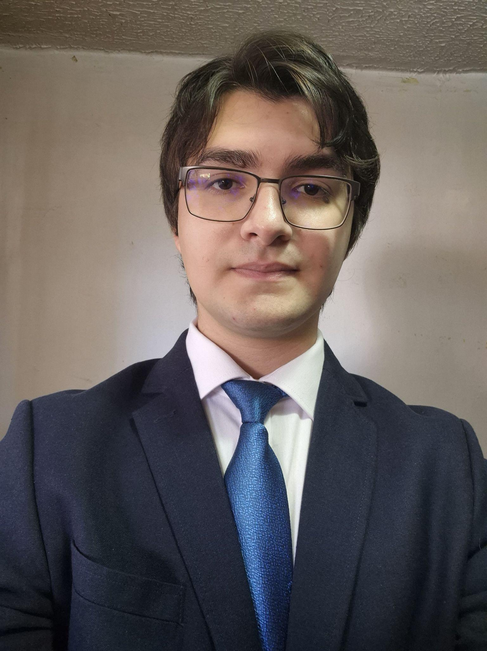
PROYECTO “KualeLand”
Isaac Galleguillos
Desarrollador
Desarrollador en C# funciones y acciones de videojuego
INTEGRANTES DEL PROYECTO
Nicolás Pulgar
Desarrollador
Desarrollador en C# funciones y acciones de videojuego
Carlos Soto
Scrum Master, desarrollador
Desarrollador en C# funciones y acciones de videojuego
Notes:
CARLOS

Slide 3
Modificar Dolor y Propuesta
Conceptos más aterrizados
PROYECTO “KualeLand”
DESCRIPCIÓN DEL PROYECTO
Problema o dolor
En un mundo donde el estrés y la ansiedad son cada vez más comunes, las personas buscan nuevas formas de lidiar con estos desafíos emocionales. Los videojuegos, al ser experiencias interactivas y accesibles, tienen el potencial de ofrecer un refugio donde los jugadores pueden desconectar de las presiones diarias. KualeLand busca aprovechar este potencial, proporcionando un entorno seguro y relajante para aquellos que se sienten abrumados, creando una experiencia emocionalmente reconfortante a través de un diseño accesible y contenido positivo.
Propuesta de solución
El objetivo de KualeLand es crear un videojuego que funcione como un refugio emocional, proporcionando un espacio seguro y tranquilo para jugadores que se sienten abrumados o atraviesan momentos difíciles. El juego presenta un mundo abierto 2D en Pixel Art, donde los jugadores asumirán el rol de un ninja perdido. A través de misiones simples y diálogos con NPCs, los jugadores recibirán mensajes motivacionales y reflexivos que fomentarán el bienestar emocional.
Notes:
NICOLAS

Slide 4
PROYECTO “KualeLand”
Objetivo General
Desarrollar un videojuego en 2D con estilo Pixel Art que funcione como un espacio de refugio emocional para jugadores, ofreciendo una experiencia reconfortante, accesible y libre de estrés. El proyecto busca brindar un entorno visualmente acogedor y emocionalmente positivo, mediante mecánicas simples, mensajes motivacionales e interacciones significativas, dirigido a personas que atraviesan momentos de sobrecarga emocional o buscan un lugar virtual para el bienestar personal.
Notes:
NICOLAS

Slide 5
PROYECTO “KualeLand”
Objetivos Específicos
Diseñar un mundo abierto en 2D con Pixel Art que genere una atmósfera visual acogedora y relajante para los jugadores. Implementar mecánicas de juego accesibles que permitan una experiencia fluida y sin estrés, adecuada para todo tipo de jugadores.
Desarrollar un sistema de diálogos e interacciones con NPCs que transmitan mensajes motivacionales y reflexivos, reforzando el propósito emocional del juego. Crear misiones sencillas y significativas que incentiven la exploración y el autoconocimiento del jugador sin generar presión o frustración.
Optimizar el rendimiento del juego en Unity con C#, garantizando compatibilidad y estabilidad en plataformas como PC, web y Android.
Integrar un diseño de sonido ambiental y musical relajante, complementando la atmósfera tranquila del juego.
Asegurar que la interfaz de usuario sea intuitiva y amigable, facilitando la navegación y la inmersión en el juego.
Realizar pruebas de experiencia de usuario para evaluar el impacto emocional del juego y realizar ajustes que maximicen su efectividad como refugio emocional.
Estilo visual 2D en Pixel Art
Jugabilidad accesible y fluida
Diálogos reflexivos con personajes no jugables
Exploración significativa
Diseño, sonidos y atmósfera envolvente
Interfaz de usuario intuitiva y serena
Pruebas centradas en la experiencia emocional
Notes:
ISAAC

Slide 6
PROYECTO “KualeLand”
Alcances y limitaciones del proyecto
Limitaciones
Tiempo reducido para desarrollar un videojuego
Recursos disponibles para el desarrollo del videojuego
Compatibilidad IOS
Falta de pruebas de usuario
Alcance
Mundo abierto 2D Pixel Art
Exploración libre
Interacciones con NPCs
Sistema de misiones simples
Personalización de personaje
Notes:
ISAAC

Slide 7



PROYECTO “KualeLand”
Metodología de trabajo para el desarrollo del proyecto
Utilizado por grandes empresas de videojuegos
Game Design Document (GDD)
Scrum
Notes:
NICOLAS

Slide 8
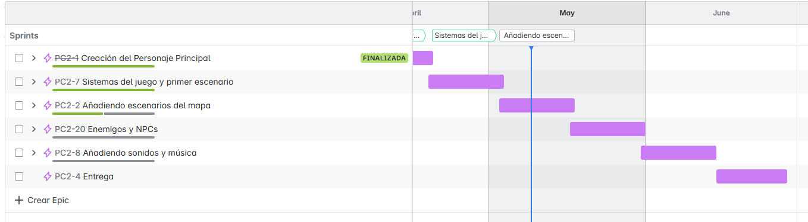
PROYECTO “KualeLand”
Cronograma para el desarrollo del proyecto
Notes:
ISAAC

Slide 9
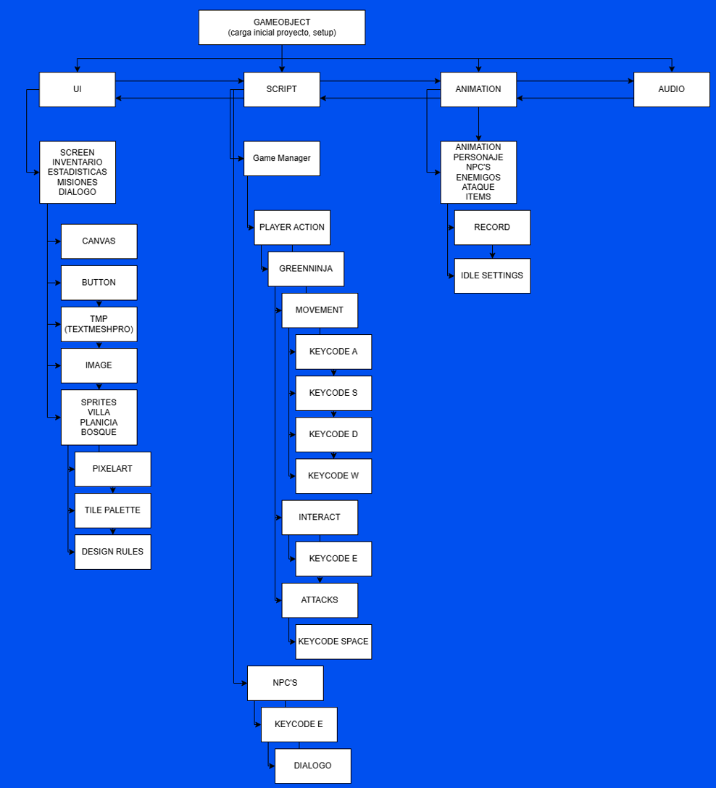
PROYECTO “ KualeLand”
Arquitectura del software
Unity principalmente utiliza la arquitectura de componentes para la creación de videojuegos, enfocando en bloques reutilizables e independientes, que nacen del GAMEOBJECT.
Notes:
https://medium.com/etermax-technology/a-component-based-architecture-for-unity-ff211ca478fe NICOLAS
Hacerlo en UML, Diagrama de Despliegue

Slide 10
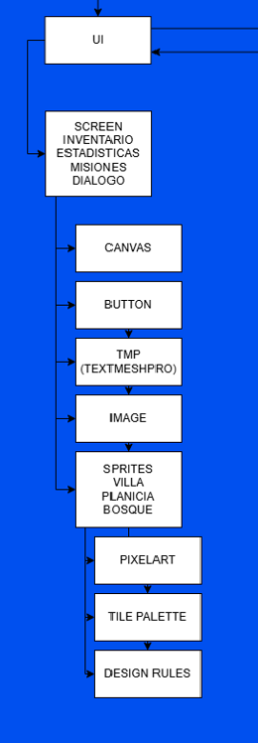
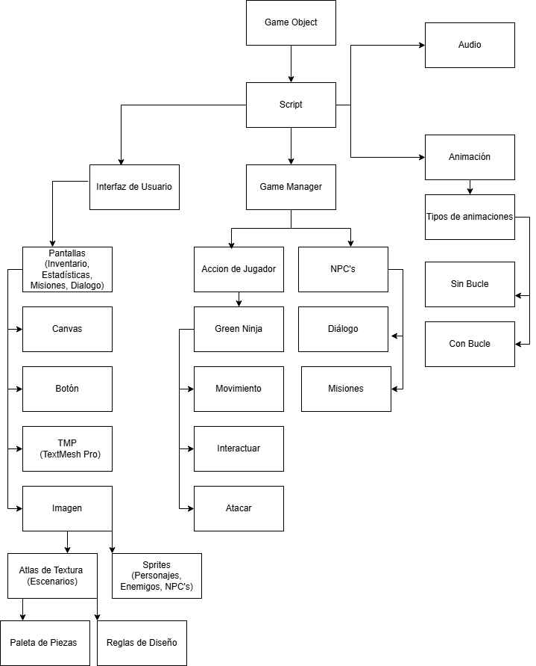
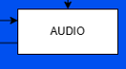
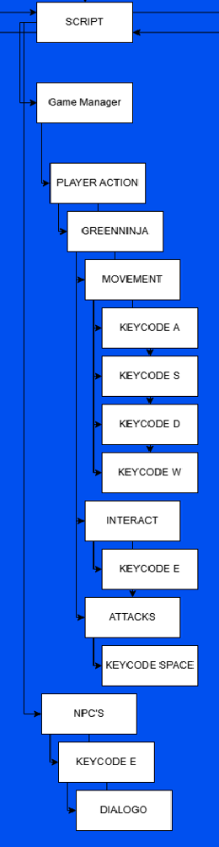
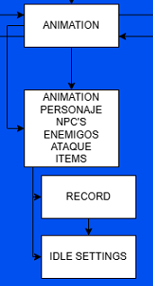
PROYECTO “ KualeLand”
Notes:
https://medium.com/etermax-technology/a-component-based-architecture-for-unity-ff211ca478fe NICOLAS
Hacerlo en UML, Diagrama de Despliegue

Slide 11
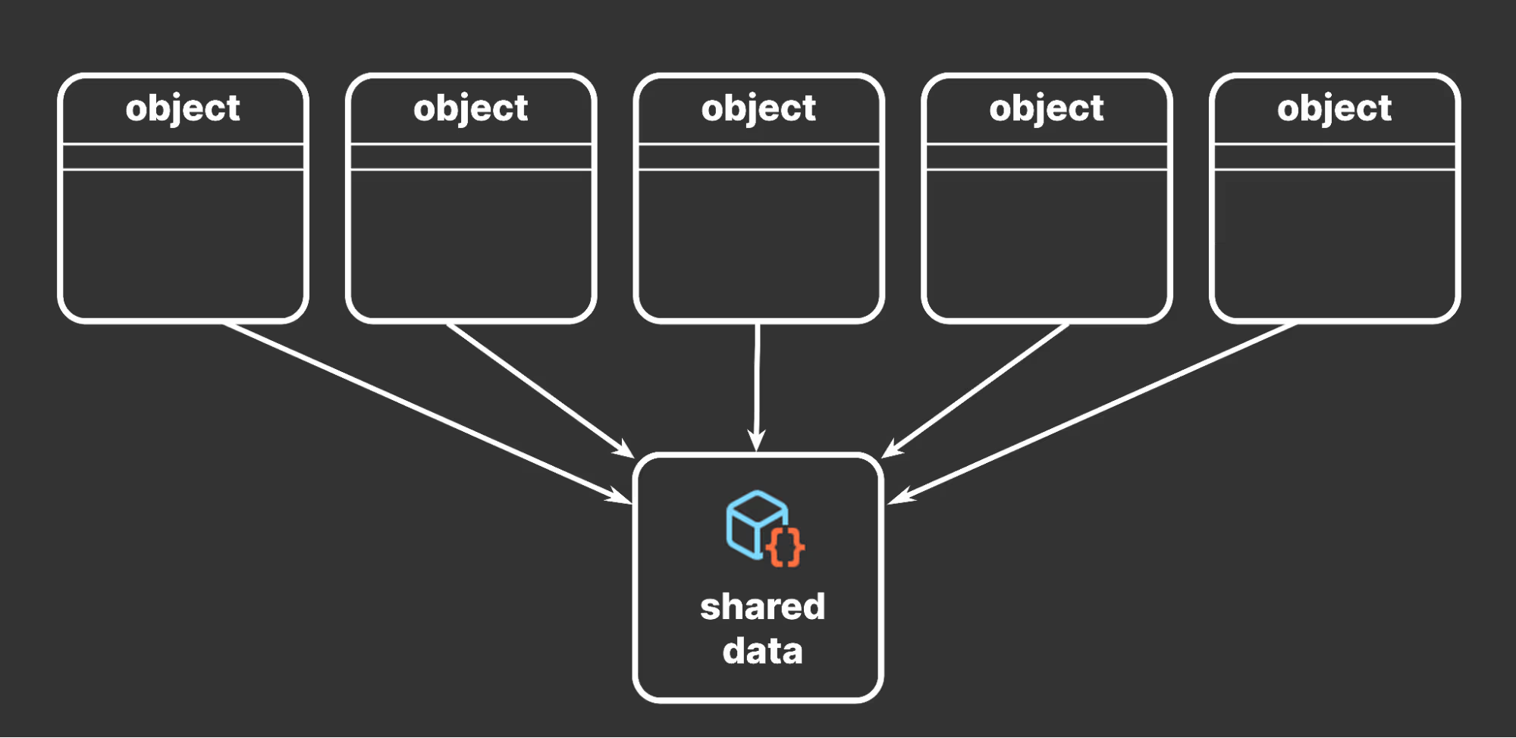
PROYECTO “KualeLand”
Modelo de datos
Notes:
El shared data es aquel que almacena todos los datos de los objetos del juego, estos objetos son creados a través de monobehaviour, es decir, scripts, estos scripts pueden ser reutilizables gracias a los componentes y herencia, como lo es singleton
CARLOS

Slide 12






PROYECTO “KualeLand”
Tecnologías utilizadas
Notes:
CARLOS

Slide 13
DEMOSTRACIÓN DEL RESULTADO DEL PROYECTO
*Exposición del sistema

Slide 14
Resultados obtenidos

Slide 15
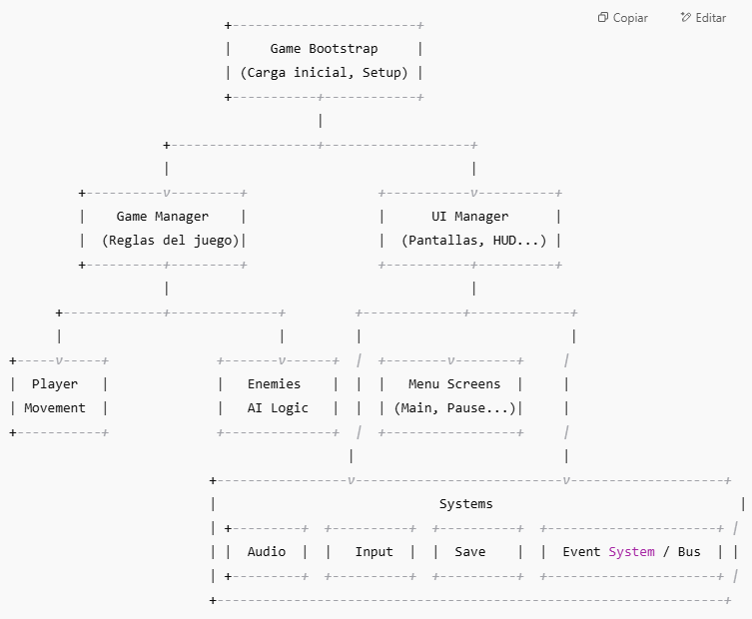
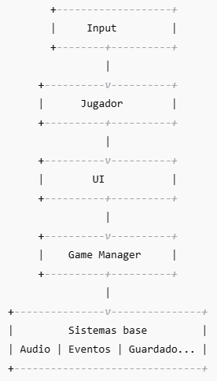
Obstáculos presentados durante el desarrollo

Slide 16
PREGUNTAS DE LA COMISIÓN

